Slide 1
A novel LSTM based deep learning approach for multi-time scale electric vehicles
charging load prediction
2019 IEEE PES Innovative Smart Grid Technologies Asia
Ding Qing Feng
Notes:
基于LSTM的新型深度学习方法用于多时间尺度电动汽车充电负荷预测
19年上半年国际智能电网创新技术大会(亚洲区)

Slide 2
Introduction
电力负荷预测
Deep Learning
电力负荷预测是电力和能源领域的重要组成部分，可分为超短期负荷预测，短期负荷预测，中期负荷预测和长期负荷预测，取决于预期的时间长度。
深度学习方法构建的网络结构更为复杂，具有大量的隐藏层和/或递归结构，比ANN方法具有更强的学习能力和自适应能力。因此，在负荷预测领域也受到关注。
电动汽车充电
LSTM
近年来电动汽车的数量迅速增长。然而电动汽车的巨大充电功率和随机充电行为，使得电动汽车的大规模发展可能会对电力系统造成严峻挑战。因此，电动汽车充电负荷预测的是一个新兴的话题。
长短期记忆网络是一种时间循环神经网络，是为了解决一般的RNN（循环神经网络）存在的长期依赖问题而专门设计出来的，能够有效提高负载预测的准确性。
Notes:
短期负荷预测是能源管理系统中的重要问题，也是维持电力系统稳定有效运行的关键措施，为机组的承担和经济负荷的分配提供合理的未来负荷曲线。具体而言，在不同时间范围内的负荷预测在电力系统中具有各种相应的作用。
电力负荷预测模型可以分为传统统计模型和人工智能（AI）模型
电动汽车类型分类
近年来，深度学习方法获得了广泛的关注，并用于图像语义分割，目标检测，自然语言处理以及许多其他科学和工程领域。

Slide 3
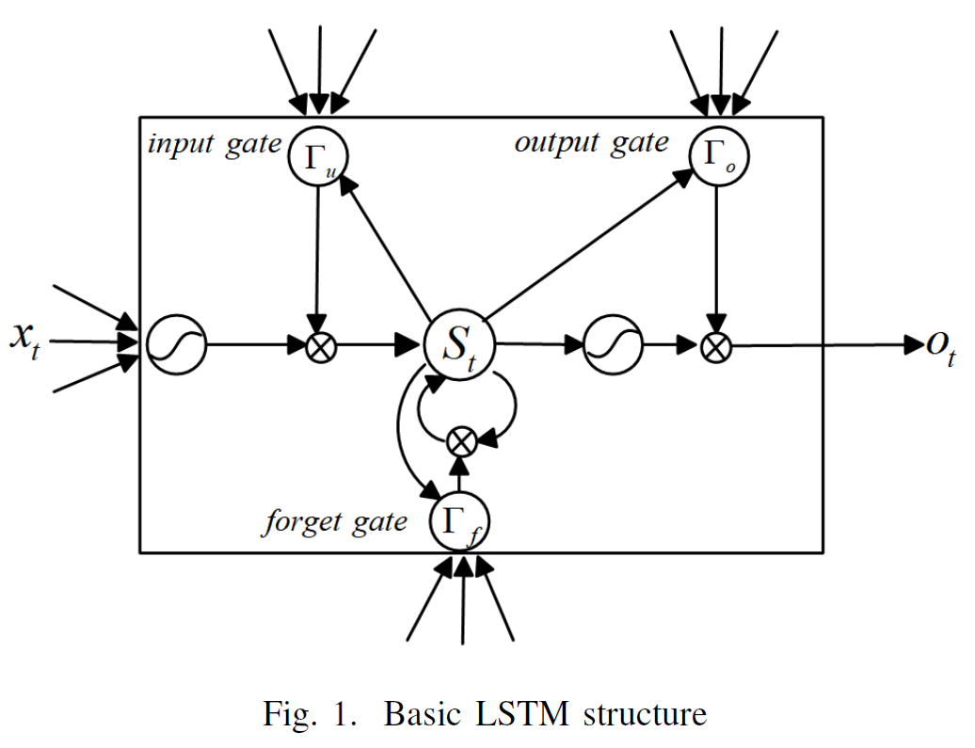
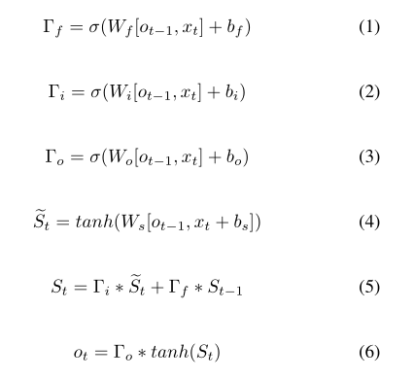
Preliminaries
Notes:
递归神经网络是基于序列输入信息的模型。传统的RNN结构在处理时间序列和长延迟任务时会出现梯度爆炸和梯度消失的问题。LSTM神经网络是RNN的变体。
传统RNN的问题在于，由于神经元功能不完善，网络会记住应忘记的信息，而忘记应记住的信息。
为了解决这个问题，LSTM通过引入智能控制的自循环循环，创建了一条允许梯度长时间流动的路径。
这些控制的自循环由输入门（Γ的_{Û}），遗忘门（Γ _{˚F}）和输出门（Γ _{Ò}）。
输入门确定隐藏层信息的更新，而遗忘门确定更新的信息是否包含最后时刻的信息。输出门决定将选择哪部分信息。
此外，ö _{吨-1}是t – 1时隙的输出，x _{t}是当前时刻的输入，小号〜Ť是新的候选值，S _{t}是当前块的内存，S _{t -1}是上一个块的内存，W是权重，b是偏置，符号*是元素乘数。

Slide 4
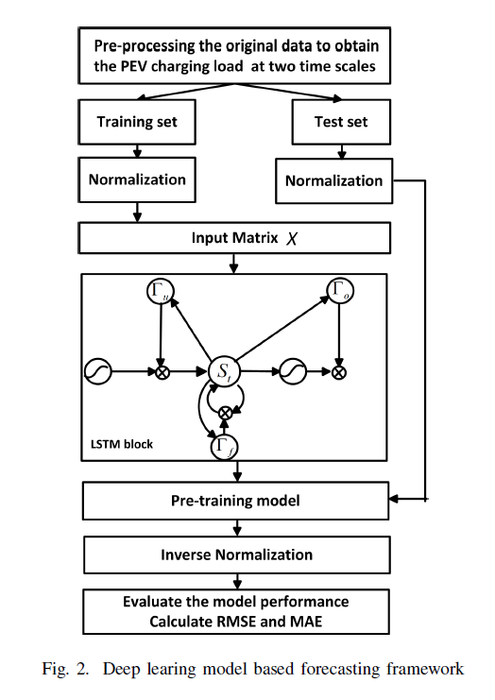
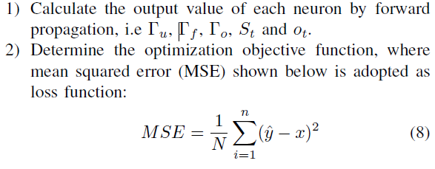
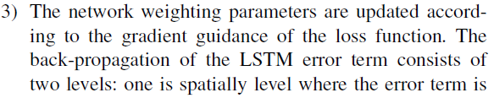
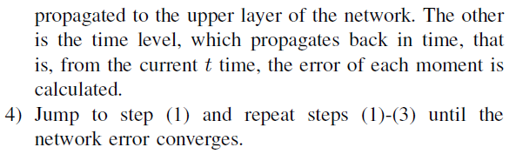
Preliminaries
Notes:
在本节中，图2给出了PEV负荷的超短期预测框架。该框架从对输入数据进行预处理开始。然后，将数据集划分为训练集和测试集，并全部归一化。此外，将训练集数据输入到LSTM中进行预训练，其中将训练集的10％用作验证集。根据模型在验证集上的性能，对超参数进行了很好的调整，以实现最佳性能。最后，通过使用测试集数据评估模型的性能来获得预训练模型，并计算均方根误差（RMSE）和平均绝对误差（MAE）以验证模型的有效性。LSTM的完整培训过程如下所示：

Slide 5
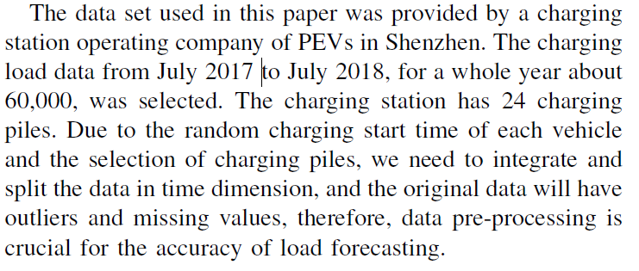
Introduction of the Dataset
Notes:
本文使用的数据集由深圳的私家车充电站运营公司提供。选择了2017年7月至2018年7月的全年约60,000个充电负荷数据。充电站有24个充电桩。由于每辆车的随机充电开始时间和充电桩的选择，我们需要在时间维度上对数据进行整合和拆分，原始数据会有异常值和缺失值，因此，数据预处理对于负荷预测的准确性。

Slide 6
Data pre-processing
盒图提供了识别异常值的标准，即盒图的边界之上或之下的值是异常值。确定上下界之后找出超过盒形图上下界的样本，进行平均处理，用当天序列数据的平均值代替异常值。
盒图分析
选取一年的数据，每30分钟将数据转换为30分钟多时标数据的训练。在训练数据和测试数据的划分中，7:3的比例被大致划分。滑动窗口用于将时间窗口设置为1，步长为1用于截取矩阵，最后一列矩阵用作标签。
时间间隔处理
对数据进行标准化，以消除数据维度对结果的影响。标准化方法使用归一化，即将所有数据缩放到0-1，称为最大化和最小归一化。
规范化处理

Slide 7
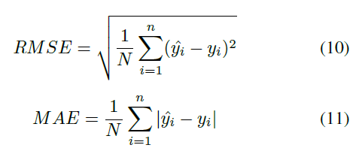
Model Evaluation
Notes:
实验结果和讨论
考虑到电动汽车负载特性的特征，其他指标不合适。
了获得模型的有效性，采用了两个广泛使用的指标，包括RMSE和MAE 。

Slide 8
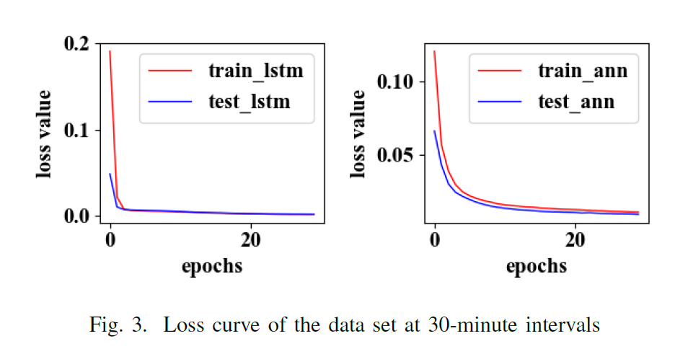
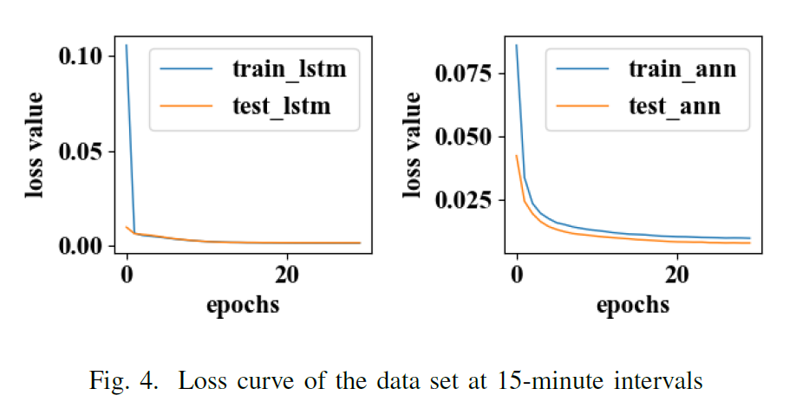
Experimental Results
Notes:
如图3和图4所示，以30分钟为间隔的数据集和以15分钟为间隔的数据集可以在训练过程中收敛，并在验证集上表现出最佳性能。

Slide 9
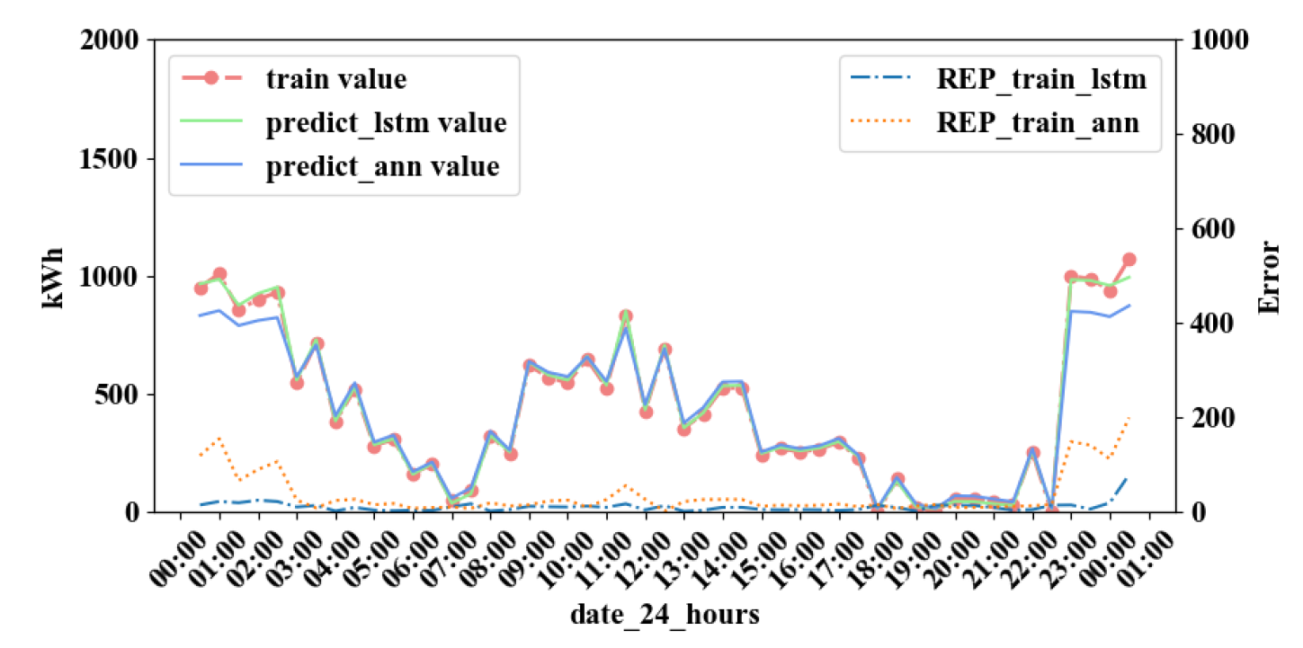
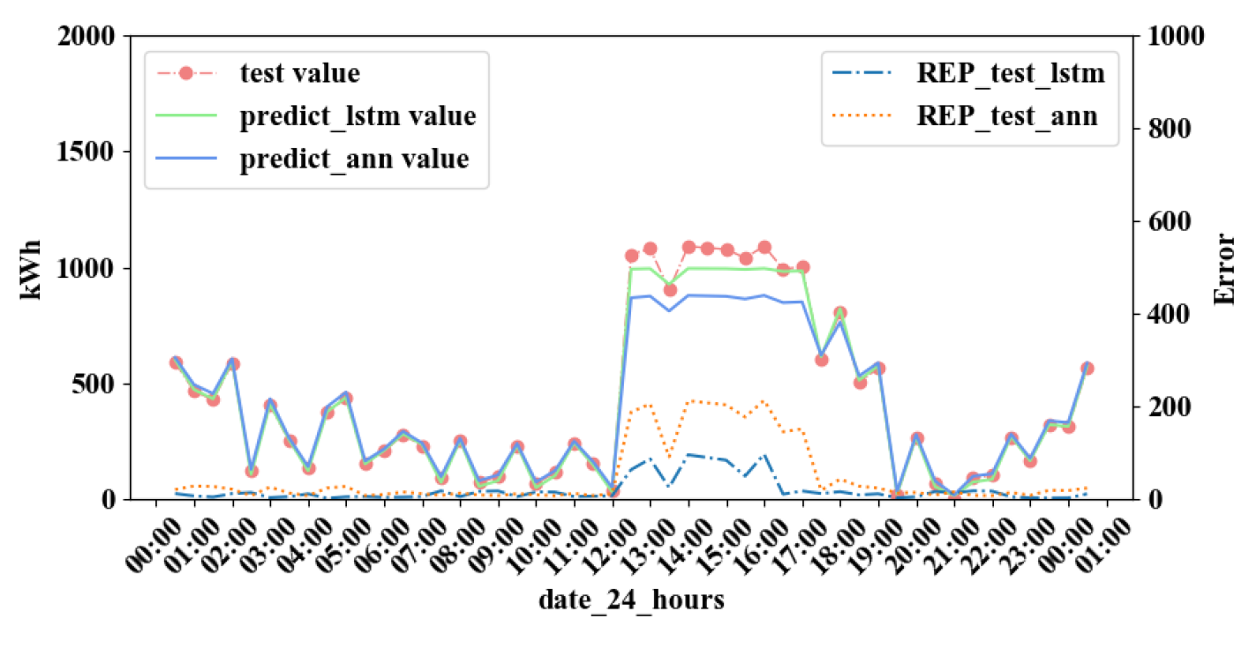
Experimental Results
Notes:
这两个图都显示了ANN模型和LSTM模型与原始数据的预测之间的拟合程度，其中还绘制了每个点的实时误差曲线。从图中可以看出，这两个模型对于每日峰值负荷预测而言并不理想，但LsTM模型的误差较小。

Slide 10
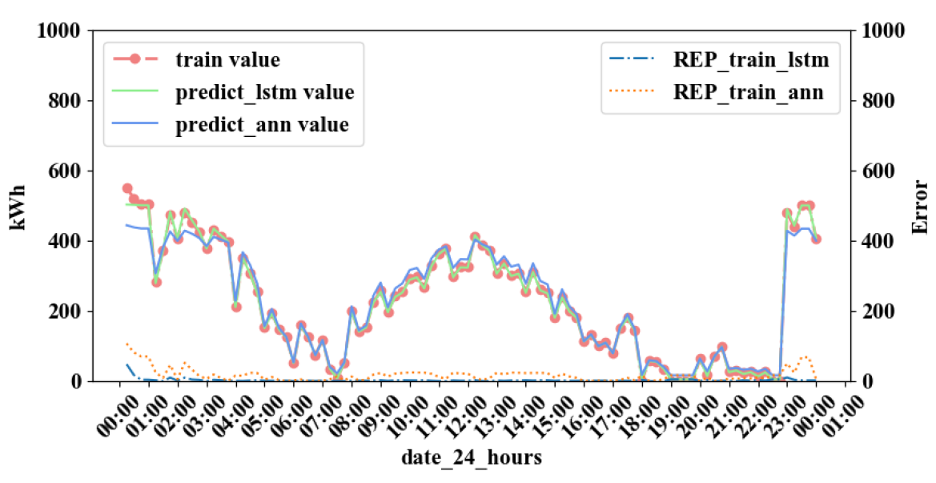
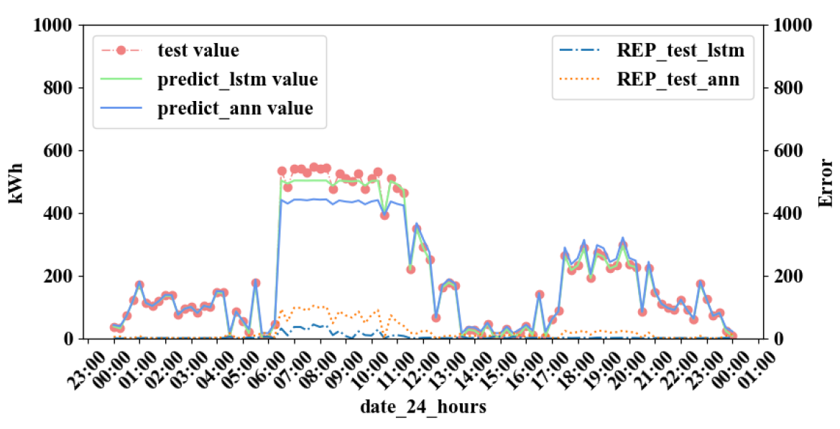
Experimental Results

Slide 11
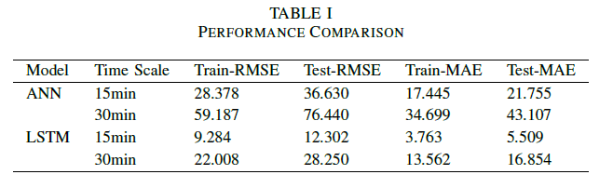
Experimental Results
Notes:
在实验过程中，我们验证了两个模型在两个不同时标下的负荷预测效果，性能比较如表I所示。。从表中可以看出，与ANN模型的预测误差相比，LsTM模型在两个时标上的预测误差仅为ANN模型的预测误差的三分之一。此外，测试集中以15分钟为间隔的LSTM模型的RMSE和MAE为12.302和5.509，而ANN看到的结果更差，为36.630和21.755。通过比较，可以看到两个不同时间尺度的预测误差，随着时间间隔的减小，数据量增加，预测误差也减小。LSTM模型在30分钟间隔内的测试集预测误差不到一半，而在15分钟间隔内的误差就小于测试集的预测误差的一半。

Slide 12
Conclusion & future works
本文提出了一种新的LSTM模型来预测两种不同时间尺度下的PEV充电负荷。
可以继续探索其他时间尺度的负荷预测，增加实时电价、温度、节假日信息、早晚高峰、高峰负荷信息等输入特征。
本文提出的模型只进行单步预测。构建一个能够进行多步预测的模型将是未来研究的方向。

